Slide 1
第六章 数据库技术基础
6.1 引言
6.2 数据库系统概述
6.2.1 常用术语
6.2.2 数据模型
6.2.3 常见数据库应用系统及其开发工具
6.3 数据库的建立和维护
6.4 数据库查询

Slide 2
一、常用术语
1. 数据库（DataBase，DB）
长期保存在计算机外存上的、有结构的、可共享的数据集合。
2. 数据库管理系统(DataBase Management System，DBMS)
对数据库进行管理的软件系统。如查询、更新、插入、删除以及各种控制，都是通过DBMS进行的。
DBMS是位于用户（或应用程序）和操作系统之间的软件。借助于操作系统实现对数据的存储和管理，使数据能被各种不同的用户所共享，DBMS提供给用户可使用的数据库语言。
3. 应用程序
利用各种开发工具开发的、满足特定应用环境的数据库应用程序。

Slide 3
4. 数据库系统相关人员
数据库管理员 应用程序开发人员 最终用户
5. 数据库系统（DataBase System，DBS）
由硬件系统、数据库管理系统、数据库、数据库应用程序、数据库系统相关人员等构成的人－机系统。
数据库产品(一整套数据库应用解决方案 )
桌面型数据库 网络数据库
MS Access SQL Server
MySql
Oracle
用户
应用程序
DBMS
操作系统
数据库DB
数据库系统DBS

Slide 4
数据库系统的特点
特点
(1) 采用一定的数据模型，最大限度地减少数据的冗余
(2) 有较高的数据独立性
用户面对的是简单的逻辑结构操作而不涉及数据具体的
物理存储结构
(3) 安全性
设置用户的使用权限
在数据库被破坏时，系统可把数据库恢复到可用状态。
(4) 完整性
一些完整性检验以确保数据符合某些规则，保证数据库中
数据始终是正确的。

Slide 5
传统的学生成绩表
学号 | 姓名 | 数学 | 英语 | 计算机 | 物理 | 化学 | … | 写作 | 音乐欣赏
1250001 | 王涛 | 88 | 99 | 95 | 76 | 88 | …
1250002 | 庄前 | 85 | 67 | 77 | 88 | 67 | … |  | …
1250101 | 丁保华 | 78 | 87 | 79 | 89 | 91 | … | …

Slide 6
最少冗余的学生成绩表
选课制下的学生成绩表
学号 | 课 程 | 成绩
1250001 | 大学计算机基础 | 82
1250001 | 高等数学 | 76
1250202 | 计算机导论 | 53
1250203 | 英语 | 71
1250204 | 计算机导论 | 66
1250204 | 高等数学 | 75
990204 | 英语 | 82
学号
姓名
课程
成绩
1250001
王涛
大学计算机基础
82
1250001
王涛
高等数学
76
1250002
庄前
大学计算机基础
90
1250101
丁保华
高等数学
77
1250102
姜沛棋
大学计算机基础
68
1250102
姜沛棋
C/C++程序设计
85
学生基本情况表
1250102
姜沛棋
大学英语
56
1250201
程玲
计算机导论
87
学号 | 姓名 | 性 别 | 党 员 | 专业 | 出生年月
1250001 | 王涛 | 男 | No | 物理 | 82-01-21
1250002 | 庄前 | 女 | Yes | 物理 | 82-09-21
1250101 | 丁保华 | 男 | No | 数学 | 81-04-18
1250102 | 姜沛棋 | 女 | No | 数学 | 81-12-02
1250103 | 张智忠 | 男 | No | 数学 | 80-08-06
1250201 | 程玲 | 女 | Yes | 计算机 | 82-11-14
1250202 | 黎敏艳 | 女 | Yes | 计算机 | 83-02-21
1250203 | 邓倩梅 | 女 | Yes | 计算机 | 82-04-28
1250204 | 杨梦逸 | 女 | No | 计算机 | 81-12-15
1250201
程玲
高等数学
67
990202
黎敏艳
计算机导论
53
1250203
邓倩梅
英语
71
1250204
杨梦逸
计算机导论
66
1250204
杨梦逸
高等数学
75
1250204
杨梦逸
英语
82

Slide 7
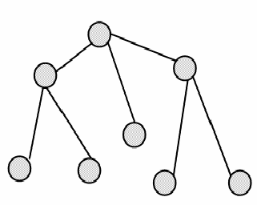
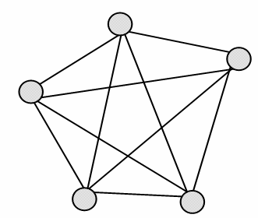
二、数据模型
1. 什么是数据模型
  数据库中数据的存储方式
2. 三种重要的数据模型
  ① 层次模型 用树型结构来表示实体及实体间的联系
  例如：1968年，IBM公司的IMS（Information Management System）
  ② 网状模型 用网状结构来表示实体及实体间的联系
  例如：DBTG系统
  ③ 关系模型 用一组二维表表示实体及实体间的关系
  例如：Microsoft Access
  理论基础是1970年IBM公司研究人员E.F.Codd发表的大量论文。
  目前应用最广泛的是关系数据模型
Notes:
层次、网状共同特点增加、删除字段比较麻烦，涉及指针的移动
关系：增加删除字段方便，数学

Slide 8
3. 关系模型
将数据组织成一组二维表格
关键字唯一确定一条记录
属性名(字段名)
Students表
学号
姓名
性别
党员
专业
出生年月
助学金
160001
王涛
男
No
物理
92-01-21
￥160.00
160002
庄前
女
Yes
物理
92-09-21
￥200.00
160101
丁保华
男
No
数学
91-04-18
￥180.00
记录
160102
姜沛棋
女
No
数学
91-12-02
￥280.00
160103
张智忠
男
No
数学
90-08-06
￥240.00
160201
程玲
女
Yes
计算机
92-11-14
￥200.00
160202
黎敏艳
女
Yes
计算机
93-02-21
￥160.00
关系（二维表）
值域：{男，女}
属性值(字段值)

Slide 9
术语
  关系：一个关系一张二维表
  关系模式：
  Students(学号，姓名，性别，党员，专业，出生年月， 助学金，照片)
Scores(学号，课程，成绩)
  记录：表中的一行
  属性(字段)：表中的一列
  关键字：某个属性可以惟一地确定记录
  主键：在实际的应用中只能选择一个，一般为关键字
  值域：属性的取值范围

Slide 10
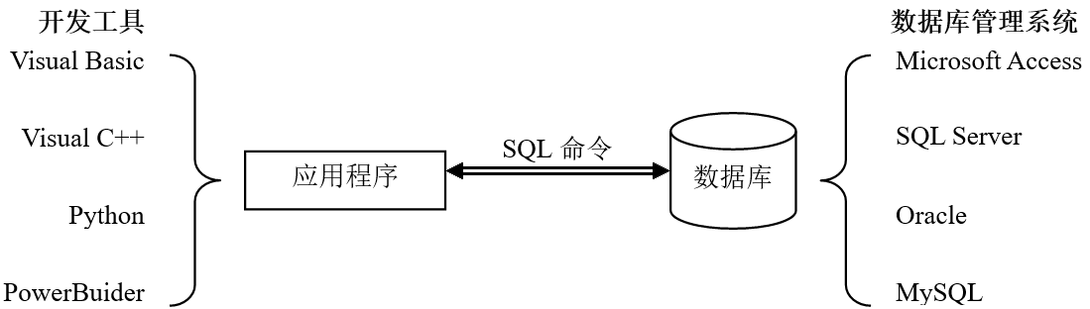
三、常见数据库应用系统及其开发工具
● Microsoft Access：适用于中、小型数据库应用系统。
● SQL Server：Microsoft 公司，适用于中、大型数据库应用系统。
● Oracle：功能最强大，适用于大型数据库应用系统。
● MySQL：最流行的RDBMS之一，在 WEB 应用方面最好的
源代码开放
LAMP/LNMP：Linux+Apache/Nginx+MySQL+PHP/Perl/Python

Slide 11
